Slide 1

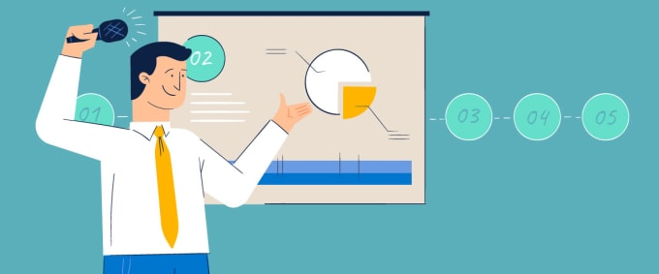
Използване на звукови файлове и анимационни ефекти. Редактиране на дизайна
Проект "Отворено учебно съдържание по програмиране и ИТ", СофтУни Фондация
Компютърно моделиране и ИТ
https://github.com/BG-IT-Edu
6 клас

Slide 2

Съдържание
͏Вмъкване на звук
Анимационни ефекти
Настройки на дизайна
2
Notes:
2

Slide 3

͏Вмъкване на звук
Използване на звукови файлове и ефекти

Slide 4




Вмъкване на звук в презентация
При създаване на презентация често се налага използването на звукови ефекти
Звук се вмъква от бутона [Audio] от панела Media на менюто Insert
От падащото меню можете да изберете дали да:
Вмъкнете файл от вашия компютър
Запишете аудио директно в слайда

Slide 5
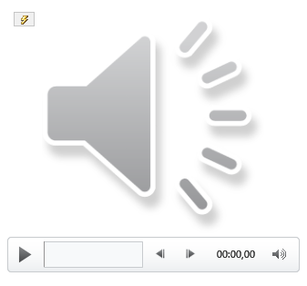
Вмъкване на звук в презентация
Като вмъкнете аудио файл, се появява изображение на високоговорител и лента за управнелние на записа
Високоговорител
Продължителност на звук
Превъртане на звук
Стартиране на звук
Сила на звук

Slide 6
Използване на звук в слайдшоу
Може да управлявате записа, когато сте в слайдшоу, като минете с мишката над иконката на високоговорител

Slide 7
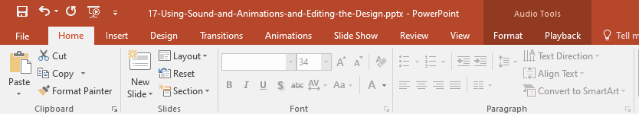
Редактиране на звук
След като щракнете върху изображението, се появяват две нови менюто:
Format (Аудиоформат)
Playback (Възпроизвеждане)

Slide 8
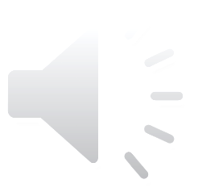
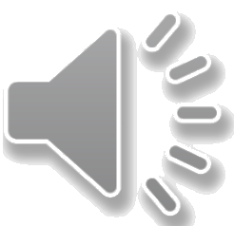
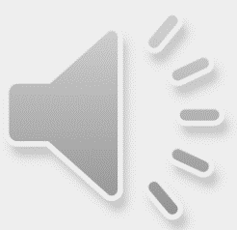
Format меню
От менюто Format можете да форматирате изображението на високоговиртеля подобно на всяко друго вмъкнато изображение
Можете да:
Коригирате цвета
Контраста
Яркостта
...

Slide 9

Playback меню
От менюто Playback можете да задавате различни характеристики на звукозаписа

Slide 10
Какво научихме днес?
TODO
…
…
…

Slide 11
Въпроси?
Проект "Отворено учебно съдържание по програмиране и ИТ", СофтУни Фондация (лиценз CC-BY-NC-SA)
Notes:
11

Slide 12


Лиценз
Този курс (презентации, примери, демонстрационен код, упражнения, домашни, видео и други активи) представлява свободно учебно съдържание и се разпространява под свободен лиценз CC-BY-NC-SA
Проект "Отворено учебно съдържание по програмиране и ИТ" към Фондация "Софтуерен университет":
https://github.com/BG-IT-Edu
Notes:
12

